Slide 1
HTTP 请求与响应
从入门到工作：HTTP全解

Slide 4
前置条件
安装 Node.js 8+
理解 IP 和端口
理解 URL 路径和查询参数
不需要会 JavaScript
本节课所有代码建议复制使用

Slide 5
纠错
RFC 2616
抱歉，视频中把 RFC 2616 全部误写成了 2612
特此纠正

Slide 6
本节课所有代码 都在课程简介有备份
方便大家复制粘贴

Slide 7
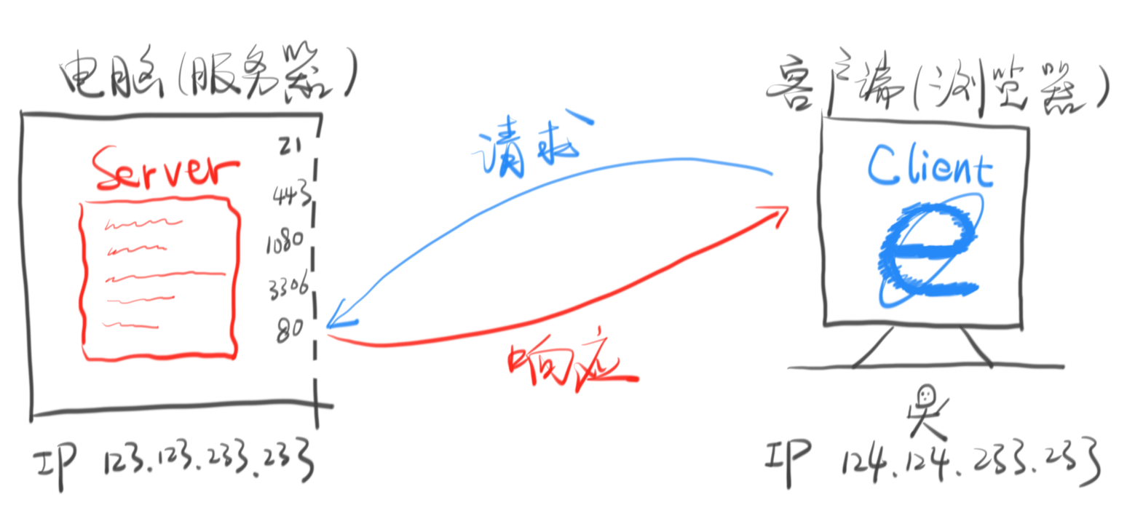
请求与响应模型

Slide 8
如何发请求
方法
用 Chrome 地址栏
用 curl 命令
概念
帮你发请求的工具叫做「用户代理」
英文名 User Agent

Slide 9
如何做出一个响应
需用编程
Node.js 有一个 http 模块可以做到
初始代码已写好，直接用
注意事项
这些代码就是服务器代码，一般放在服务器上
path 是不带查询参数的路径 /x
query 是查询参数的对象形式 {a:'1'}
queryString 是查询参数的字符串形式 ?a=1
pathWithQuery 是带查询参数的路径，一般不用
request 是请求对象
response 是响应对象

Slide 10
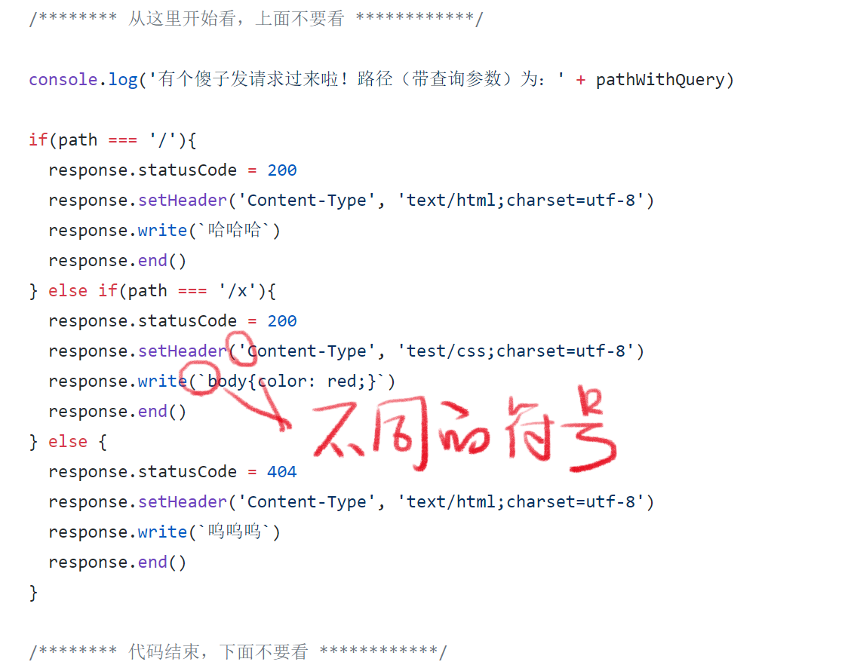
代码

Slide 11
代码逻辑
语法
`这种字符串`里面可以回车
'这种字符串' 里面要回车只能用 \n 表示
逻辑
每次收到请求都会把中间的代码执行一遍
用 if else 判断路径，并返回响应
如果是已知路径，一律返回 200
如果是未知路径，一律返回 404
Content-Type 表示内容的「类型/语法」
response.write() 可以填写返回的内容
response.end() 表示响应可以发给用户了

Slide 12
遥想当年李爵士
世界上第一个服务器程序
我们也写一个服务器程序
世界上第一个网页
我们在 / 路径返回一个 HTML 内容
然后在 /x 路径返回一个 CSS 内容
然后再 /y 路径返回一个 JS 内容
注意事项
URL 里的后缀卵用没有，/y.css 不一定是 CSS 内容
Content-Type 才是决定文件类型的关键

Slide 13
系统学习 HTTP
HTTP 到底是啥

Slide 14
体系化学习
必须学会什么
基础概念（有哪些是必会的）
如何调试（用的是 Node.js，可以用 log / debugger）
在哪查资料（用的是 Node.js，看 Node.js 文档）
标准制定者是谁（HTTP 规格文档：RFC 2616 等）
如何学
Copy - 抄文档、抄老师
Run - 放在自己的机器上运行成功
Modify - 加入一点自己的想法，然后重新运行

Slide 15
HTTP 基础概念
请求
请求动词 路径加查询参数 协议名/版本
Host: 域名或IP
Accept: text/html
Content-Type: 请求体的格式
回车
请求体（也就是上传内容）
细节
三部分：请求行、请求头、请求体
请求动词有 GET / POST / PUT / PATCH / DELETE 等
请求体在 GET 请求中一般为空
文档位于 RFC 2616 第五章
大小写不敏感（随意），最好照着我的写

Slide 16
HTTP 基础概念
响应
协议名/版本 状态码 状态字符串
Content-Type: 响应体的格式
回车
响应体（也就是下载内容）
细节
三部分：状态行、响应头、响应体
常见的状态码是考点
文档位于 RFC 2616 第六章

Slide 17
用 curl 构造请求
curl -v http://127.0.0.1:8888
设置请求动词
-X POST
注意大小写
设置路径和查询参数
直接在 url 后面加
设置请求头
-H 'Name: Value' 或者 --header 'Name: Value'
设置请求体
-d '内容' 或者 --data '内容'

Slide 18
用 Node.js 读取请求
读取请求动词
request.method
读取路径
request.url 路径，带查询参数
path 纯路径，不带查询参数
query 只有查询参数
读取请求头
request.headers['Accept']
读取请求体
比较复杂，先不讲

Slide 19
用 Node.js 设置响应
设置响应状态码
response.statusCode = 200
设置响应头
response.setHeader('Content-Type', 'text/html');
设置响应体
response.write('内容')
可追加内容

Slide 20
代码细节先不管
直接抄，就是干

Slide 21
如何调试
怎么知道自己写错了还是写对了

Slide 22
console.log 调试大法

Slide 23

我不要你觉得，我要我觉得
我要 console.log 觉得
debug 就是不断质疑自己的过程

Slide 24
下面代码哪里有问题
if(path === '/'){
response.statusCode = 200
response.setHeader('Content-Type', 'text/html;charset=utf-8')
response.write(`
<link rel="stylesheet" href="./style.css">
<h1>你好</h1>
`)
response.end()
} else if(path === './style.css'){
response.statusCode = 200
response.setHeader('Content-Type', 'text/css;charset=utf-8')
response.write(`h1{color: red;}`)
response.end()
} else {
response.statusCode = 404
response.end()
}

Slide 25
出 bug 就是因为你太自信了
找到 bug 之时，就是你发现自己时傻 X 之日

Slide 26
console.log 可以验证对错
不要相信自己，要相信 console.log

Slide 27
购买一台服务器
阿里云按量付费，即用即停

Slide 28
为什么要用收费的服务器
好处
一个你可以完全自由掌控的 Linux 机器
一个其他人可以访问的 IP
可以作为你的博客、作品展示、简历展示
比 GitHub 访问速度快很多
香港地区机器，可以作为FQ代理，但是好像不能备案
如果你备案了，你还可以把你的域名绑定到这台机器
代价
100 人民币可以用 1000 小时左右
可以和同学合买，但是人数不能太多，因为如果忘了关闭机器，100 元就用完了
之前饥人谷提供免费的，很快 CPU 就不堪重负了

Slide 29
购买阿里云服务器
步骤
注册账号
按照阿里的要求提供手机、身份信息（不用来问我）
进入云服务器 ECS（找不到可以搜索）
创建实例 => 按量付费 => 入门级 => 选最便宜
镜像选择 Ubuntu 18.04 64位，因为最容易搜教程
其他都不用改，下一步
充值 100 元（如果嫌贵大家可以2到5人拼着买）
公网带宽选择按使用流量 + 1 Mbps
其他不改，下一步
勾选服务协议，创建实例，弹出界面点击管理控制台
等待实例启动成功，状态变为运行中
购买完毕

Slide 30
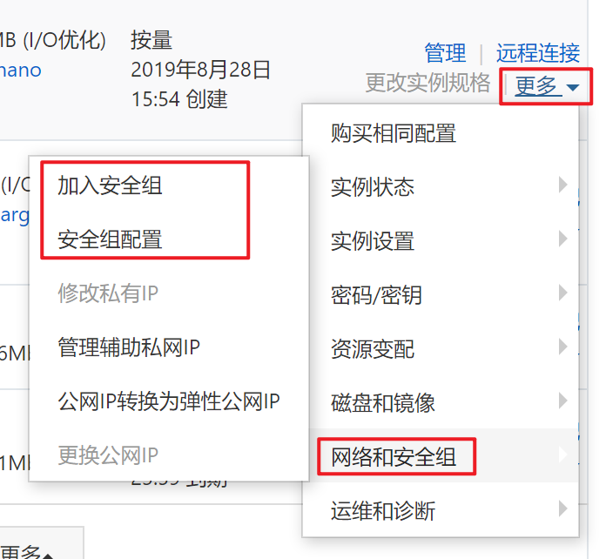
允许 8888 端口
加入安全组
按右图点击加入安全组
如果没有搜到安全组，就先新建一个
加入之后，点击安全组配置
点击配置规则
点击添加安全组规则
端口填写 8888/8888（任意改，也可填写 8880/8889）
授权对象填写 0.0.0.0/0 表示任何人都能访问
点击确定，并输入手机验证码
这个时候你就能通过 http://实例ip:8888 访问了

Slide 31
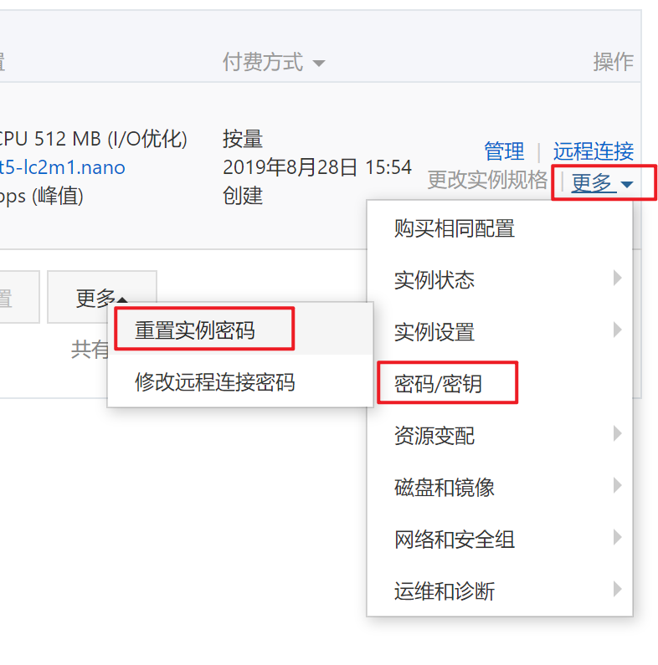
使用服务器
步骤
重置实例密码（见右图）
填写新的密码两次和手机验证码
新的密码需要大小写和数字
推荐写法：女朋友名字+你的名字+相识年份
比如：XyjyFyh2018
实例状态 => 重启实例
重启完了之后点击远程连接
把远程连接密码复制下来，假设是 666666
在实例上面新建标签，键为 key 值为 666666
再次点击远程连接，输入连接密码
login: 后面输入 root
password: 后面输入密码，输入的时候没有反应正常

Slide 32
你已经有一台 Linux 机器
不管是阿里云上的，还是本地的虚拟机

Slide 33
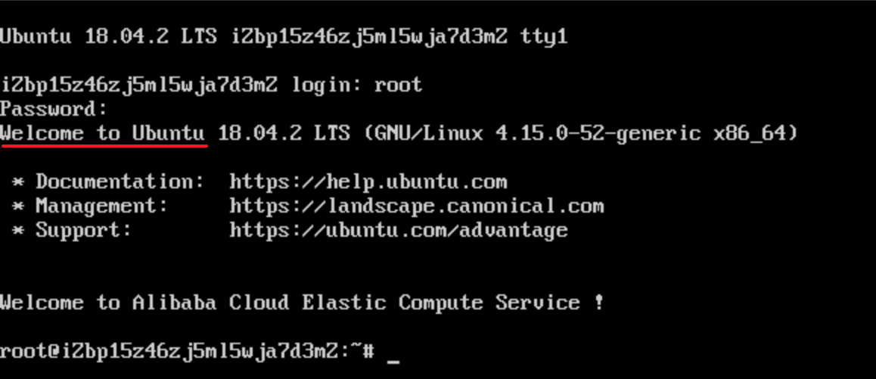
ssh 远程登录
步骤
首先登录 root 账户（阿里云网页登录或者其他方式登录均可）
成功看到 Welcome 之后
echo '复制本地~/.ssh/id_rsa.pub内容' >> ~/.ssh/authorized_keys
我建议你把上面命令在 VSCode 上编辑好了再复制
新建终端，在本地运行 ssh root@实例ip
此时，你就可以在本地终端操作云服务器了！

Slide 34
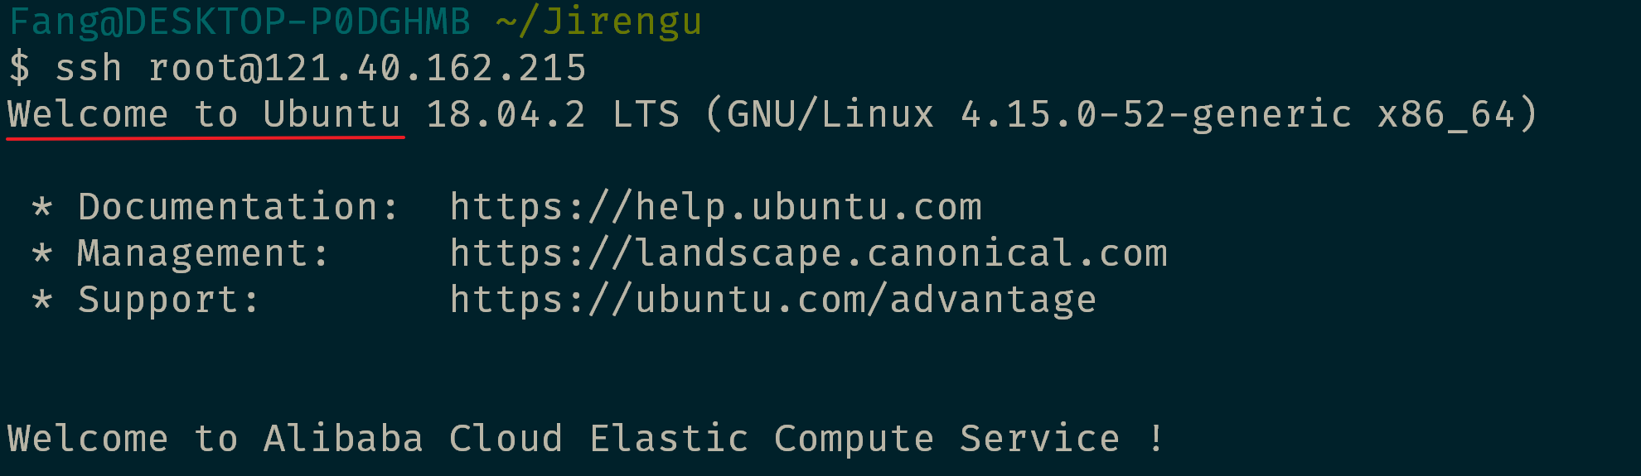
成功界面
刚才做了什么
把本地的公钥复制到阿里云的 ~/.ssh/authorized_keys
在本地用 ssh root@实例ip 来远程操作云机器
以后都用 ssh root@实例ip 的方式即可
你可以在 hosts 里给实例ip 取个别名
想要退出云机器，可以输入 exit 回车
如果卡了，可以直接退出终端 ctrl + W

Slide 35
如何防止 ssh 卡住
新人看不懂可以跳过这一张PPT
在 /etc/ssh/ssh_config 最后加下面两句话
Host *
ServerAliveInterval 30
用 code 打开这个文件应该会失败
可以用两次 echo 搞定
echo "Host *" >> /etc/ssh/ssh_config
echo " ServerAliveInterval 30" >> /etc/ssh/ssh_config
不要少写了空格
重启终端生效，如果没生效就重启机器
我是从这里抄的命令，有问题不要问我
工具嘛，能用就行

Slide 36
创建应用账户
为什么
Linux 的 root 账户拥有最高权限，一旦被攻克……
步骤
adduser frank
Enter new UNIX password: 输入密码
再次输入密码，密码可以跟 root 的密码一样
一直回车，直到结束，运行如下命令
mkdir /home/frank/.ssh
cp ~/.ssh/authorized_keys /home/frank/.ssh/
chmod 755 /home/frank/.ssh/authorized_keys
chown frank:frank /home/frank/.ssh/authorized_keys
现在 ssh frank@实例ip 就可以使用了

Slide 37
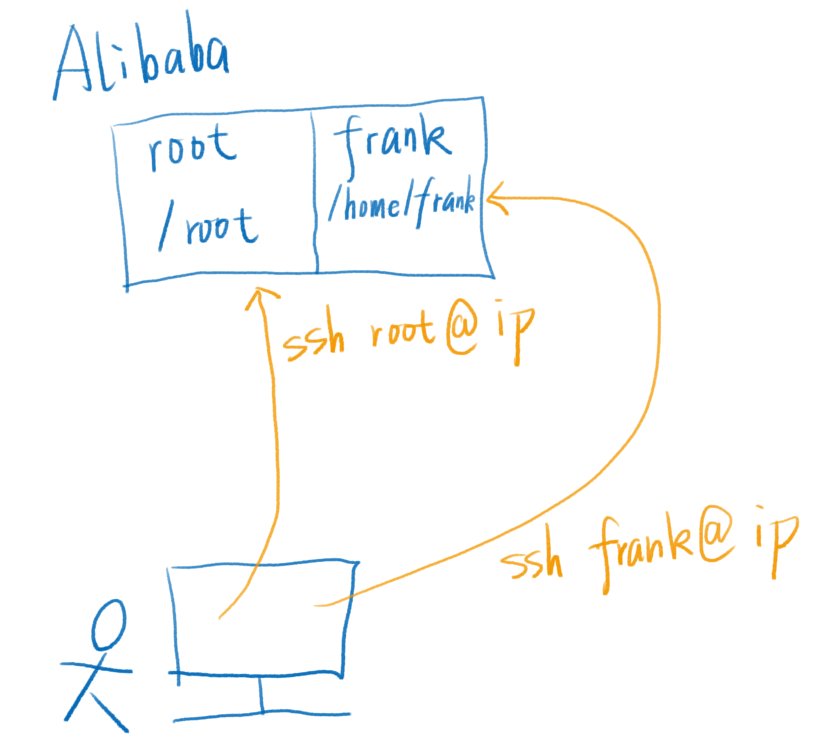
多账户示意图

Slide 38
sudo
给 frank 添加 sudo 权限
adduser frank sudo
sudo 是什么
全称 super user do
类似于 Windows 的「以管理员身份运行」
平时你不应该使用 root 账户，而是用 frank 账户
遇到特殊操作，就在前面加 sudo，请出 root
需要输入 frank 的密码，不是 root 的密码
使用 ctrl + A 可以快速回到命令前面
sudo !! 的意思是用 sudo 执行上一句命令

Slide 39
安装 Node.js 8
步骤
curl -sL https://deb.nodesource.com/setup_8.x | sudo bash -
sudo sed -i 's/deb.nodesource.com\/node_8.x/mirrors.tuna.tsinghua.edu.cn\/nodesource\/deb_8.x/g' /etc/apt/sources.list.d/nodesource.list
sudo apt-get update
sudo apt-get install -y nodejs
node -v
npm -v
npx -v

Slide 40
安装 git
命令
sudo apt install git
遇到 [Y/n] 输入回车，或者 y 回车
git --version
注意
由于无界面环境，安装不了 VSCode，vim 又太难
所以不要使用 git commit -v 改用 -m "xxx"
如果你想学习 vim，在本地电脑输入 vimtutor 看完
新人不要浪费时间学习 vim
遇到解决不了的问题，请自行搜索报错信息
实在不行，就去阿里云页面重启机器即可

Slide 41
部署应用
下载代码
git clone https://github.com/FrankFang/nodejs-test.git 这个地址可以改成你的仓库的 https 地址
只是下载，所以不要使用 ssh 地址，使用 https
启动应用
cd nodejs-test
touch log
启动命令：node server.js 8888 > log 2>&1 &
把启动命令做成 start 文件
添加执行权限 chmod +x ./start
运行 sh ./start 得到一个进程号 pid
tail log 看 log 内容
kill -9 pid 可以关掉进程
killall node 可以关掉所有 node 进程

Slide 42
如何重启应用
上传代码
在本地改完代码
git push
下载代码
ssh frank@实例ip
cd nodejs-test
git pull
killall node（因为忘了进程号，实际上可以记下来）
sh ./start
重启完毕

Slide 43
回顾一下
请求和响应分别有哪几部分
请求动词有哪些
状态码有哪些
用 curl 构造请求
用 Node.js 读请求，造响应
HTML / CSS / JS 的本质都是字符串
部署 Node.js 应用到云服务器

Slide 44
再见
接下来进入 JS 的学习

